Slide 1
Google hálózat és DNS konfiguráció

Slide 2
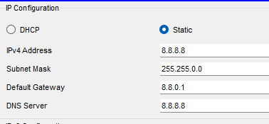
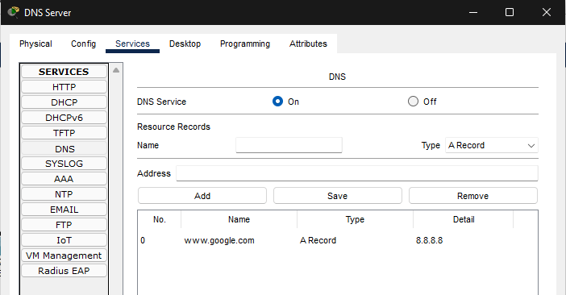
Szerver IP konfiguráció, DNS

Slide 3
R_BP Routerbe beírt parancsok:
enable
configure terminal
hostname R_BP
interface GigabitEthernet0/0
ip address 8.8.0.1 255.255.0.0
exit
ip route 0.0.0.0 0.0.0.0 8.8.8.8

